Slide 1
Havre-NM 2024
2024-10-31 - 2025-02-17
Antall svar: 434
Svarprosent: 8 %

Slide 2
Havre-NM 2024 - felles erfaringer

Slide 3
Havre-NM 2024 - Kommune, jordart og pH

Slide 4
Havre-NM 2024 - Kommune, jordart og pH

Slide 5
Havre-NM 2024 - Kommune, jordart og pH

Slide 6
Havre-NM 2024 - Kommune, jordart og pH

Slide 7
Havre-NM 2024 - Valg av havresort, såkorn og såing

Slide 8
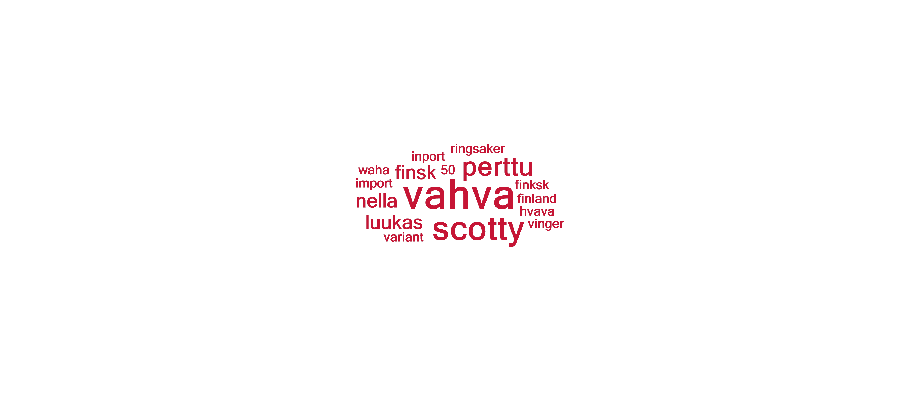
Havre-NM 2024 - Valg av havresort, såkorn og såing
Annen havresort
(n = 23)

Slide 9
Havre-NM 2024 - Valg av havresort, såkorn og såing
Annen havresort
Scotty
Finsk
Scotty
Vinger 50% ringsaker 50%
Vahva
Finksk inport
Hvava
Luukas
scotty
Nella
Finsk variant
waha
Import fra finland
Perttu
Nella
(n = 23)

Slide 10
Havre-NM 2024 - Valg av havresort, såkorn og såing
Annen havresort
Vahva
Perttu
Luukas
Scotty
Perttu
Vahva
Vahva
Vahva
(n = 23)

Slide 11
Havre-NM 2024 - Valg av havresort, såkorn og såing

Slide 12
Havre-NM 2024 - Valg av havresort, såkorn og såing
8. Hvor mange kilo såkorn sådde du pr dekar? (Bruk heltall eller desimalpunktum, for eksempel 22 eller 16.5)
20
22
19
18
22
20
22
20.5
20
21.5
(n = 289)

Slide 13
Havre-NM 2024 - Valg av havresort, såkorn og såing

Slide 14
Havre-NM 2024 - Valg av havresort, såkorn og såing

Slide 15
Havre-NM 2024 - Valg av havresort, såkorn og såing

Slide 16
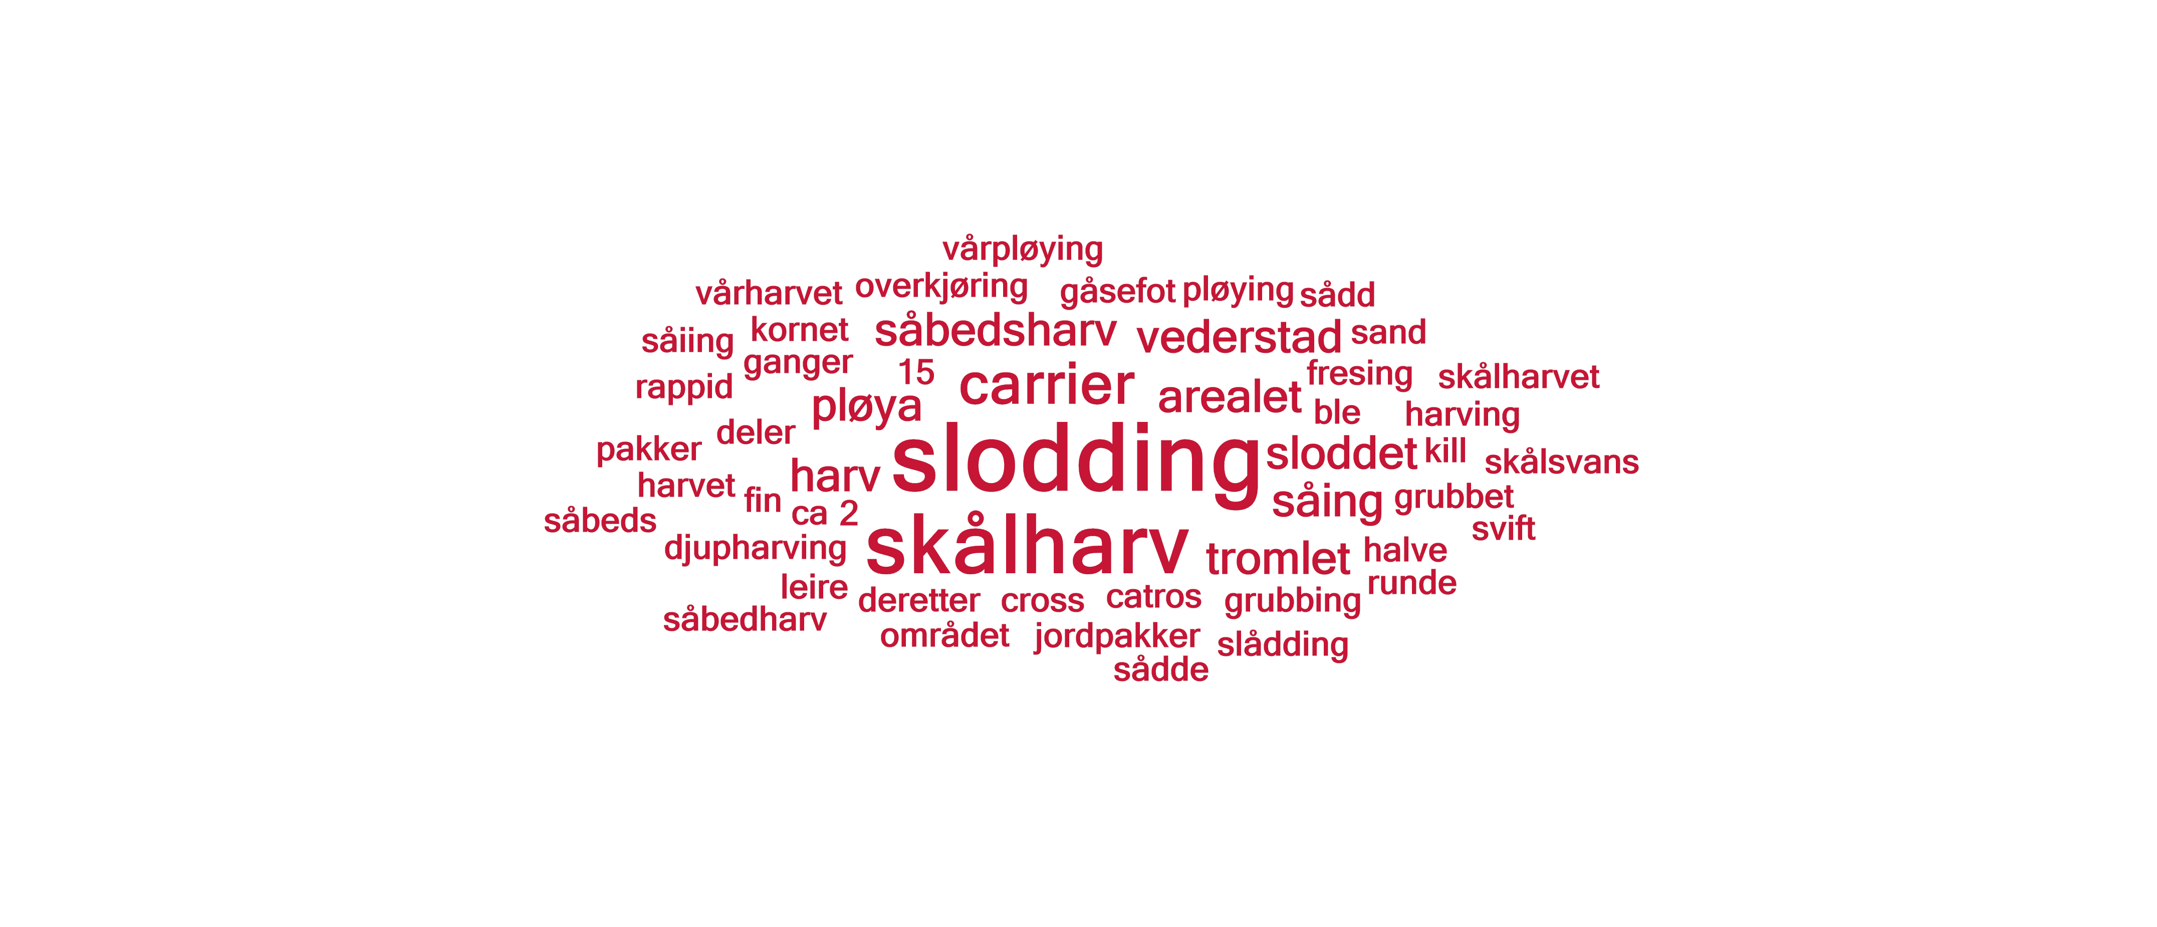
Havre-NM 2024 - Valg av havresort, såkorn og såing
Annet, spesifiser
(n = 24)

Slide 17
Havre-NM 2024 - Valg av havresort, såkorn og såing
Annet, spesifiser
Vårpløying med jordpakker
slådding av pløya
pakker etter pløying
Slodding
Slodding
Carrier 2 ganger
Vårharvet på halve arealet
Skålharv
Gåsefot
Djupharving, Cross kill, såbedsharv
Slodding i området med leire
Slodding
Skålharvet med Vederstad Carrier
slodding
Skålharv (Carrier) på deler av arealet (ca. 15%)
(n = 24)

Slide 18
Havre-NM 2024 - Valg av havresort, såkorn og såing
Annet, spesifiser
Grubbet med svift harvet med såbeds harv og sådde med Vederstad Rappid
slodding
sloddet
En runde med skålharv (Catros), deretter en overkjøring med såbedsharv før såiing
Kun skålharv og harv før såing på fin sand.
Harving med skålsvans
Kornet ble sådd på pløya og sloddet inn, så tromlet.
Skålharv,såbedharv, tromlet etter såing
Grubbing og fresing
(n = 24)

Slide 19
Havre-NM 2024 - Innhøsting og avling

Slide 20
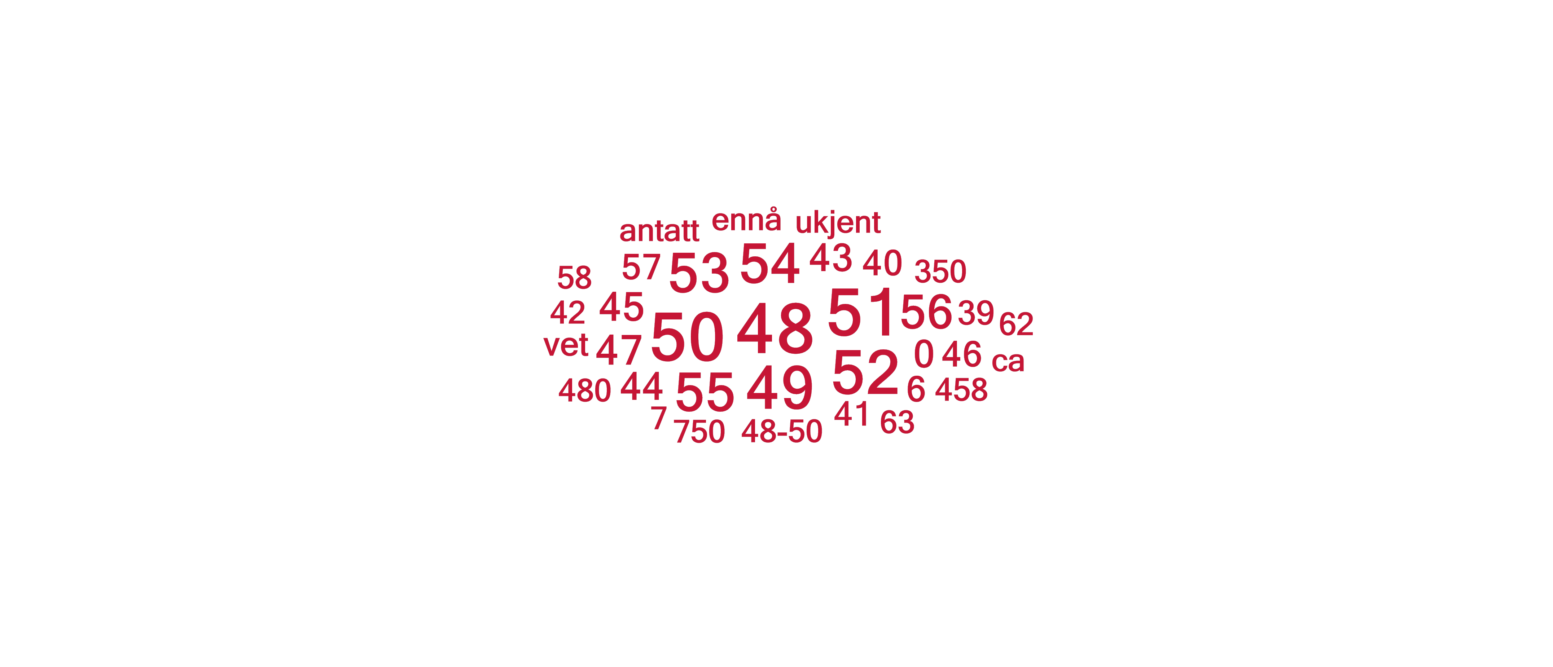
Havre-NM 2024 - Innhøsting og avling
16. Hva var hektolitervekten på din havreavling i gjennomsnitt?
(n = 220)

Slide 21
Havre-NM 2024 - Innhøsting og avling

Slide 22
Havre-NM 2024 - Innhøsting og avling
Annet (vennligst spesifiser)
Vi selger vanligvis grynhavre, men marvutbytte ble for lavt i 2024.
Eget såkorn
selges
Levert til kornmottak
(n = 4)

Slide 23
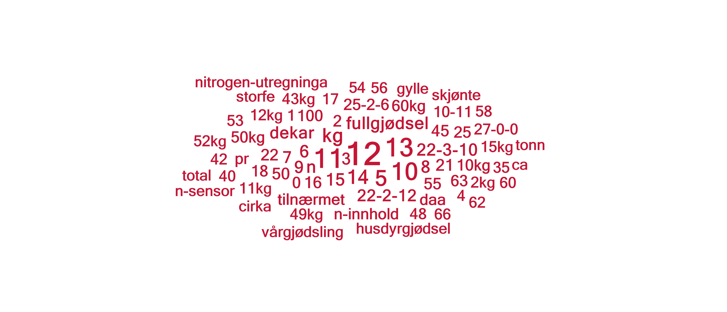
Havre-NM 2024 - Spørsmål om nitrogengjødsling
18. Hvor mange kilo nitrogen er tilført pr dekar i vekstsesongen totalt inkludert vårgjødsling, delgjødsling og tilleggsgjødsling, både fra mineralgjødsel og organisk gjødsel? Rund av til nærmeste heltall. (Spørsmålet må besvares. 50 kg Fullgjødsel 22-2-12 med 21.6% N-innhold pr dekar gir 50*21.6/100=tilnærmet 11 kg N/dekar.)
(n = 275)

Slide 24
Havre-NM 2024 - Spørsmål om nitrogengjødsling

Slide 25
Havre-NM 2024 - Spørsmål om nitrogengjødsling

Slide 26

Havre-NM 2024 - Spørsmål om nitrogengjødsling
Annen organisk gjødsel
(n = 8)

Slide 27
Havre-NM 2024 - Spørsmål om nitrogengjødsling
Annen organisk gjødsel
Grønn Gjødsel, Hybrid N (20-4-8)
Grønngjødsling, kløver og raigras
Halm talle storfe på halve arealet.
kompost ca 1000kg pr da
Grønn gjødsel 20-4-8
Grønn 8K
Oppløyd beitemark
Grønn Gjødsel HybridN 20-4-8
(n = 8)

Slide 28
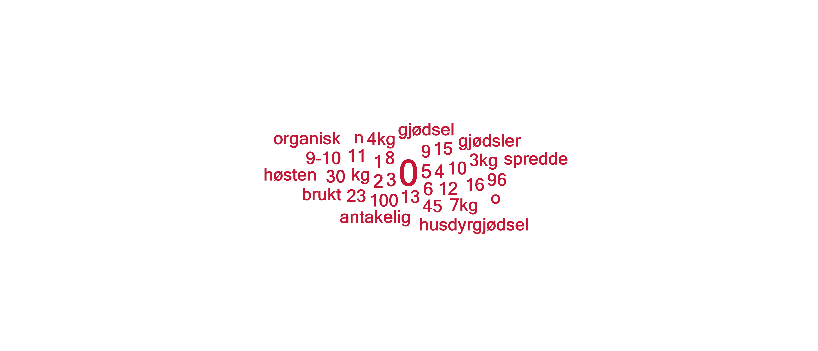
Havre-NM 2024 - Spørsmål om nitrogengjødsling
21. Hvor mange kg N av totalt N utgjorde organisk gjødsel?
(n = 155)

Slide 29
Havre-NM 2024 - Flere spørsmål om gjødsling

Slide 30
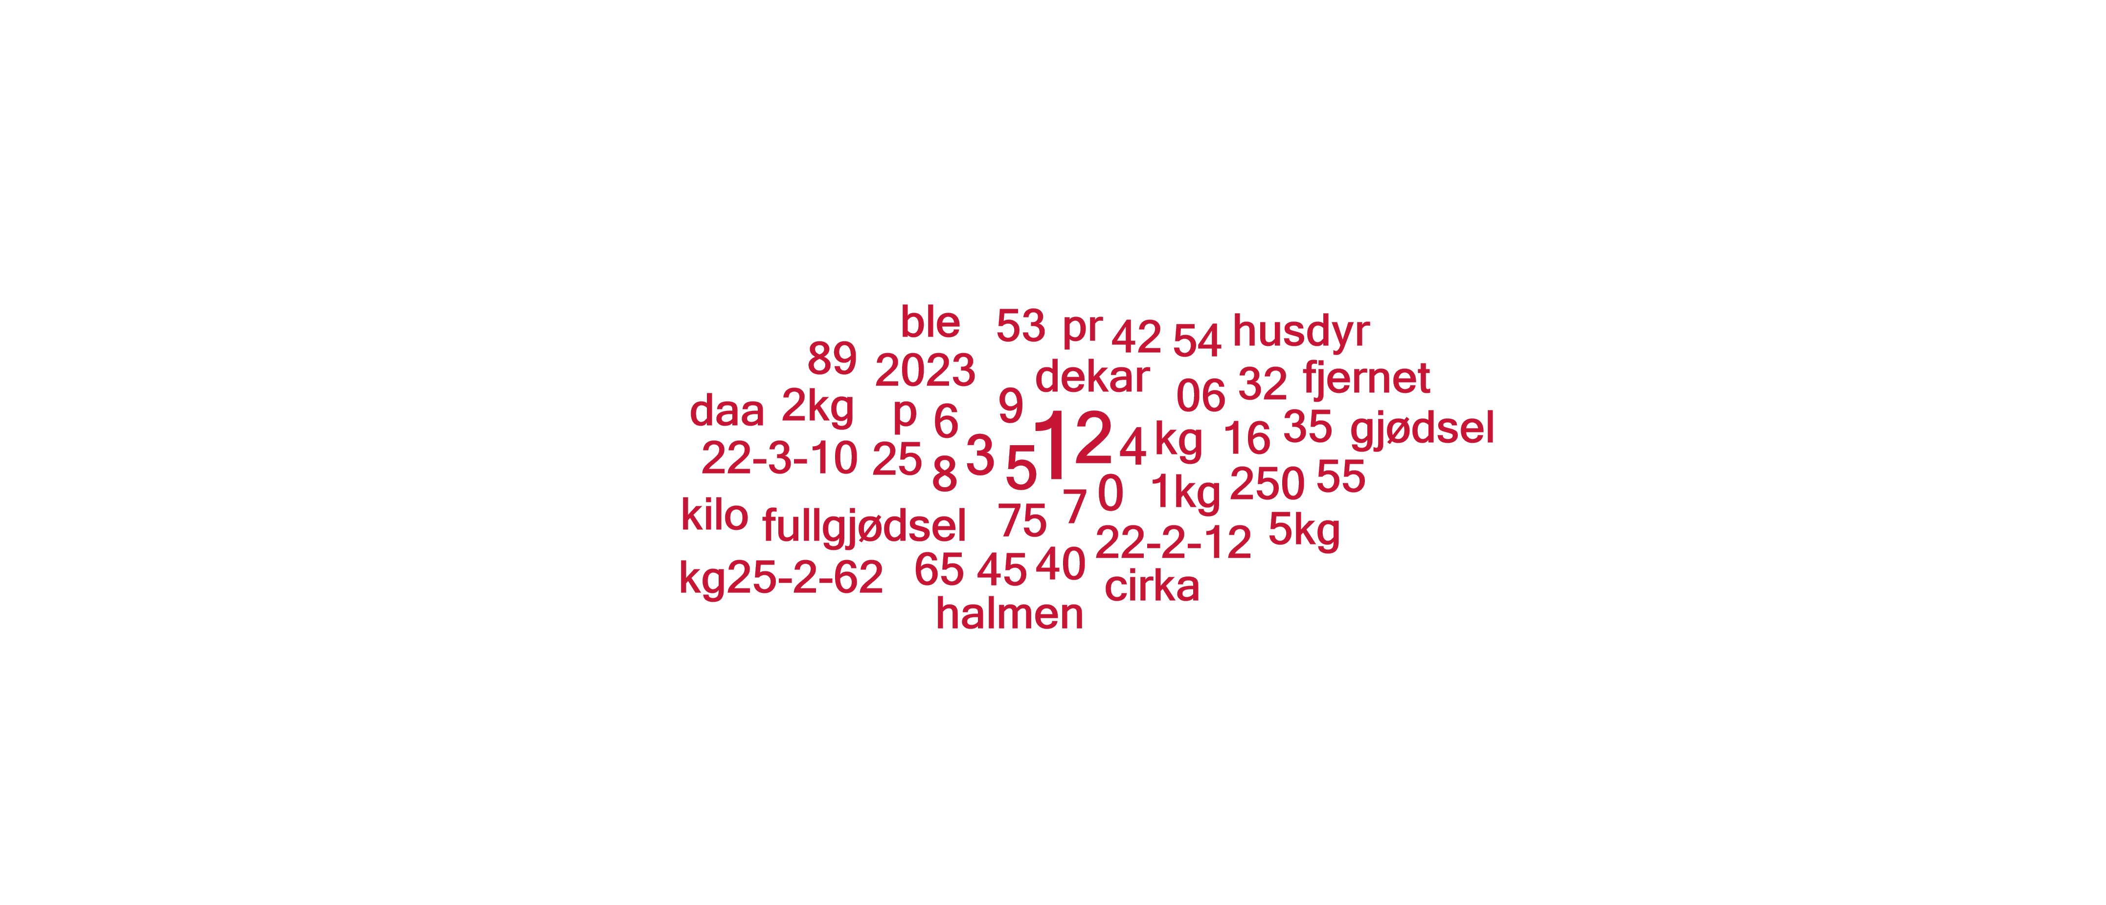
Havre-NM 2024 - Flere spørsmål om gjødsling
23. Hvor mye fosfor i kg P/daa ble tilført gjennom årets gjødsling?
(50 kg Fullgjødsel 22-2-12 /daa = 1 kg P/dekar. Nedmoldet halm året før=0.3 kg P/daa. Storfegjødsel ca 0.5 kg P/tonn, se gjødsel-tabeller hos Nibio.
(n = 225)

Slide 31
Havre-NM 2024 - Flere spørsmål om gjødsling

Slide 32
Havre-NM 2024 - Flere spørsmål om gjødsling

Slide 33
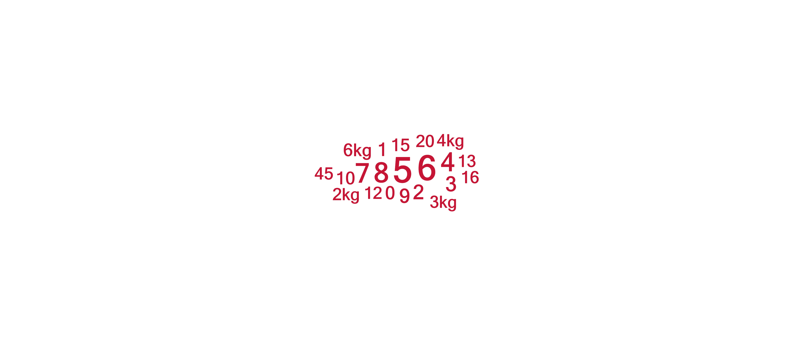
Havre-NM 2024 - Flere spørsmål om gjødsling
26. Hvor mye kalium i kg K/daa ble tilført gjennom årets gjødsling?
(50 kg Fullgjødsel 22-2-12/daa = 6 kg/daa . Nedmoldet halm året før=2kg K/daa. Svinegjødsel ca 1,9 kg K/tonn, se gjødseltabeller hos Nibio)
(n = 222)

Slide 34
Havre-NM 2024 - Flere spørsmål om gjødsling

Slide 35
Spørsmål om vanning

Slide 36
Havre-NM 2024 - Spørsmål om stråforkorting, legde og groing

Slide 37
Havre-NM 2024 - Spørsmål om stråforkorting, legde og groing

Slide 38
Havre-NM 2024 - Spørsmål om stråforkorting, legde og groing

Slide 39
Havre-NM 2024 - Spørsmål om stråforkorting, legde og groing

Slide 40
Havre-NM 2024 - Oppfølgende spørsmål til deg som har sprøyta med stråforkortingsmiddel

Slide 41
Havre-NM 2024 - Oppfølgende spørsmål til deg som har sprøyta med stråforkortingsmiddel
Annet (vennligst spesifiser)
CCC pg Moddus i Balnding
(n = 1)

Slide 42
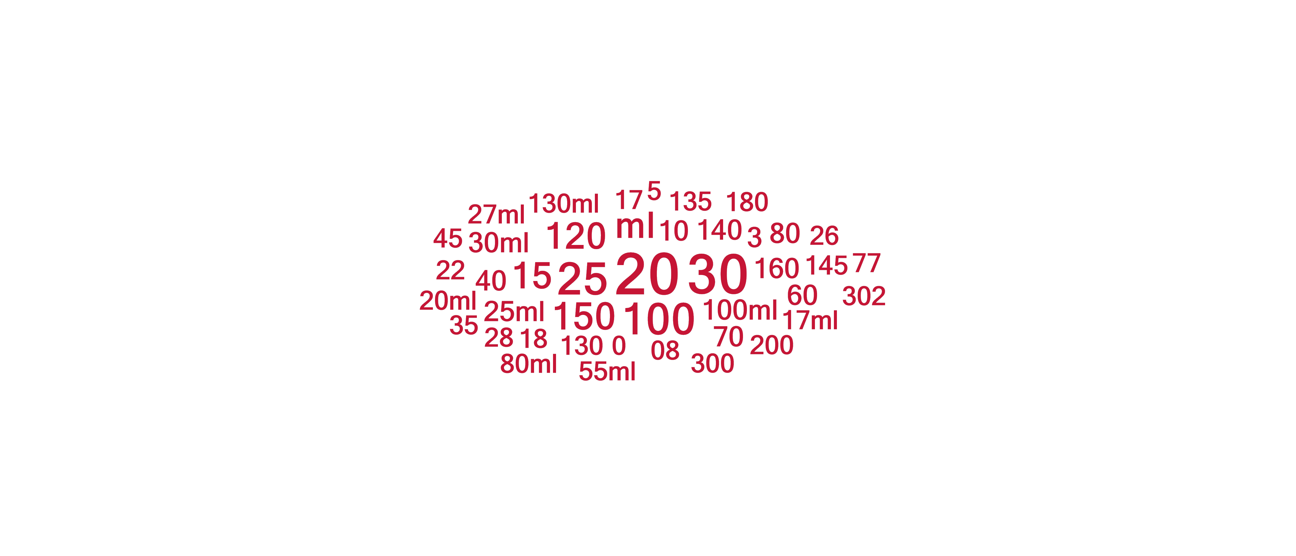
Havre-NM 2024 - Oppfølgende spørsmål til deg som har sprøyta med stråforkortingsmiddel
34. Oppgi mengde i ml pr dekar for første gangs stråforkorting
(n = 139)

Slide 43
Havre-NM 2024 - Oppfølgende spørsmål til deg som har sprøyta med stråforkortingsmiddel

Slide 44
Havre-NM 2024 - Oppfølgende spørsmål til deg som har sprøyta med stråforkortingsmiddel

Slide 45

Havre-NM 2024 - Oppfølgende spørsmål til deg som har sprøyta med stråforkortingsmiddel
37. Oppgi mengde preparat i ml pr dekar ved andre gangs stråforkorting
(n = 16)

Slide 46
Havre-NM 2024 - Oppfølgende spørsmål til deg som har sprøyta med stråforkortingsmiddel

Slide 47
Havre-NM 2024 - Spørsmål om insekter/skadedyr og plantevern

Slide 48
Havre-NM 2024 - Spørsmål om insekter/skadedyr og plantevern
Andre insektangrep/skadedyr
Grevling
grevling
duplosan
Nei
Nei, ingen angrep
ikke angrep
nei
(n = 7)

Slide 49
Havre-NM 2024 - Spørsmål om insekter/skadedyr og plantevern

Slide 50
Havre-NM 2024 - Oppfølgende spørsmål om plantevern til deg som har sprøyta mot insekter og skadedyr

Slide 51
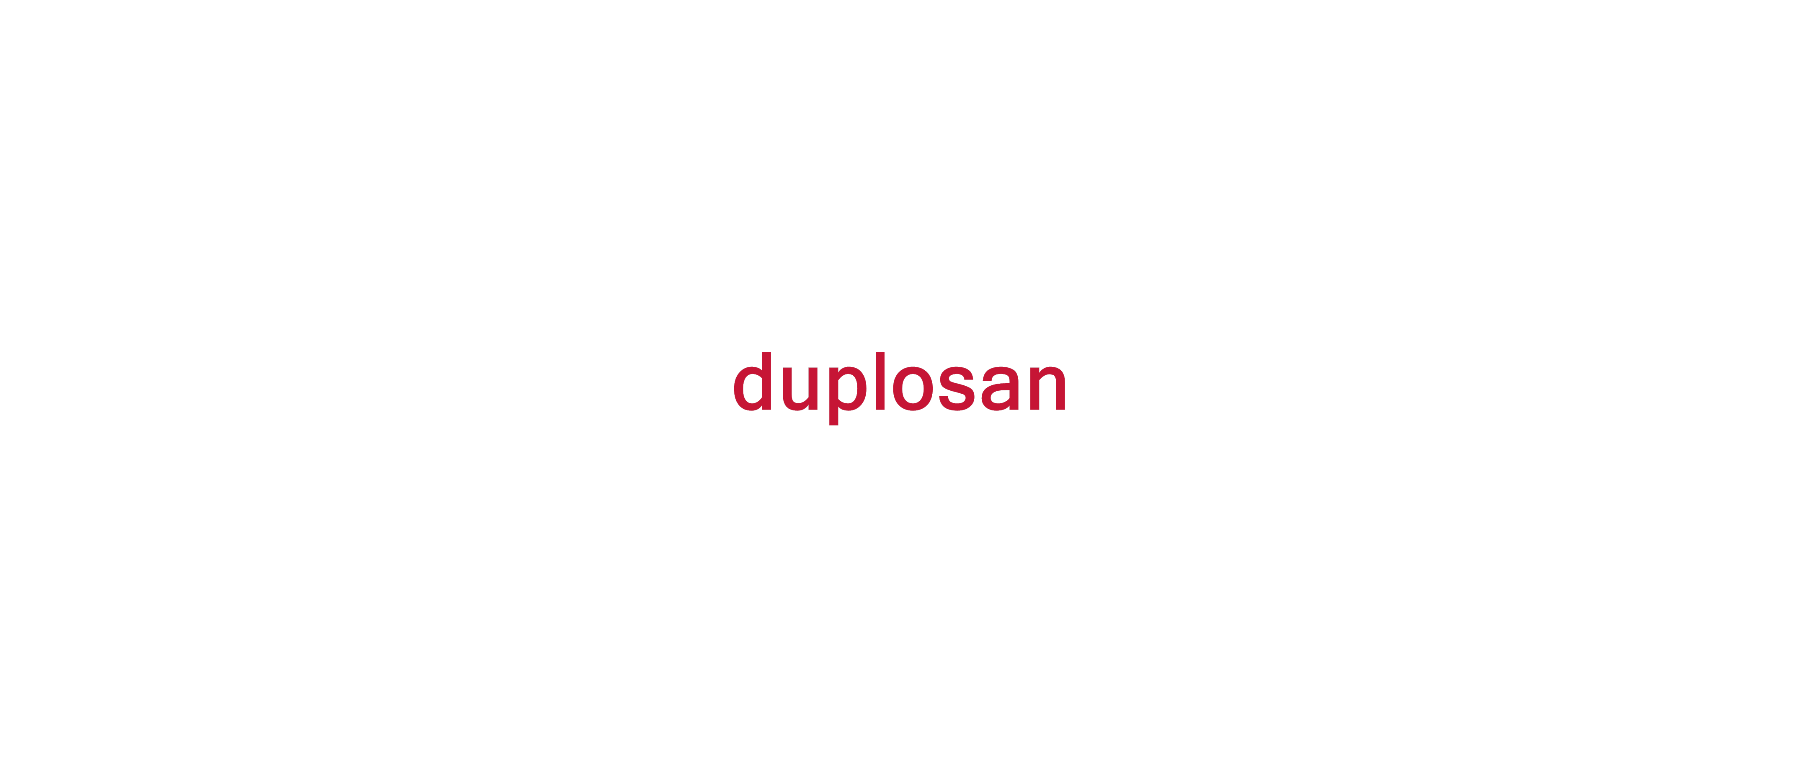
Havre-NM 2024 - Oppfølgende spørsmål om plantevern til deg som har sprøyta mot insekter og skadedyr
Annet insektmiddel
(n = 1)

Slide 52

Havre-NM 2024 - Oppfølgende spørsmål om plantevern til deg som har sprøyta mot insekter og skadedyr
43. Mengde preparat mot insekter i ml pr dekar
(n = 6)

Slide 53
Havre-NM 2024 - Oppfølgende spørsmål om plantevern til deg som har sprøyta mot insekter og skadedyr

Slide 54
Havre-NM 2024 - Spørsmål om sopp og plantevern

Slide 55
Havre-NM 2024 - Spørsmål om sopp og plantevern

Slide 56
Havre-NM 2024 - Oppfølgende spørsmål til deg som har sprøyta mot sopp

Slide 57
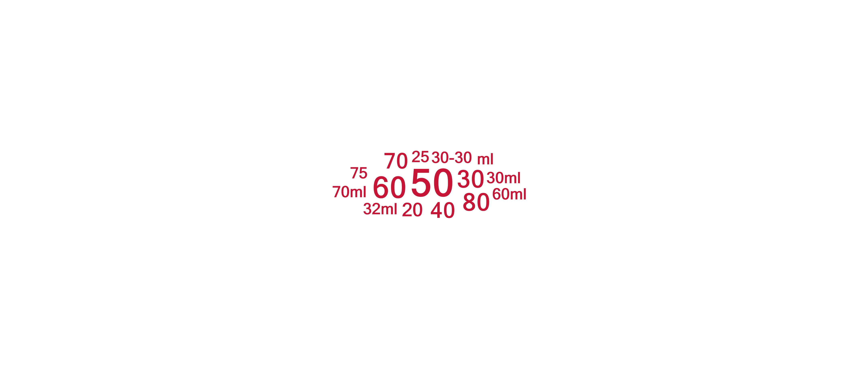
Havre-NM 2024 - Oppfølgende spørsmål til deg som har sprøyta mot sopp
49. Oppgi mengde soppmiddel i ml pr dekar
(n = 37)

Slide 58
Havre-NM 2024 - Oppfølgende spørsmål til deg som har sprøyta mot sopp

Slide 59
Spørsmål om ugras og plantevern

Slide 60
Spørsmål om ugras og plantevern

Slide 61
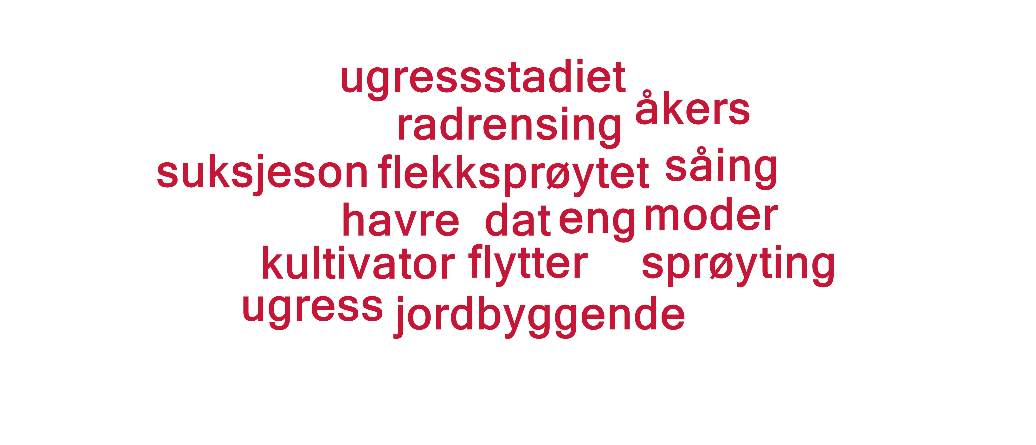
Spørsmål om ugras og plantevern
Andre tiltak mot ugras
(n = 5)

Slide 62
Spørsmål om ugras og plantevern
Andre tiltak mot ugras
Kultivator før såing
ugress sprøyting
Radrensing
Flekksprøytet med DAT
Havre etter jordbyggende eng flytter suksjeson ut av ugressstadiet. Eng er åkers moder.
(n = 5)

Slide 63
Havre-NM 2024 - Oppfølgende spørsmål til deg som har sprøyta mot ugras

Slide 64

Havre-NM 2024 - Oppfølgende spørsmål til deg som har sprøyta mot ugras
Annet (vennligst spesifiser)
(n = 9)

Slide 65
Havre-NM 2024 - Oppfølgende spørsmål til deg som har sprøyta mot ugras
Annet (vennligst spesifiser)
Duplosan D
Duplosan og Flurostar
Duplosan D
Duplosan D
Lentagram+Mcpa
Gratil 75 WG
Agroxone
Duplosan D
Duplosan d
(n = 9)

Slide 66
Havre-NM 2024 - Spørsmål om forgrøde, lønnsomhet og areal

Slide 67
Havre-NM 2024 - Spørsmål om forgrøde, lønnsomhet og areal

Slide 68
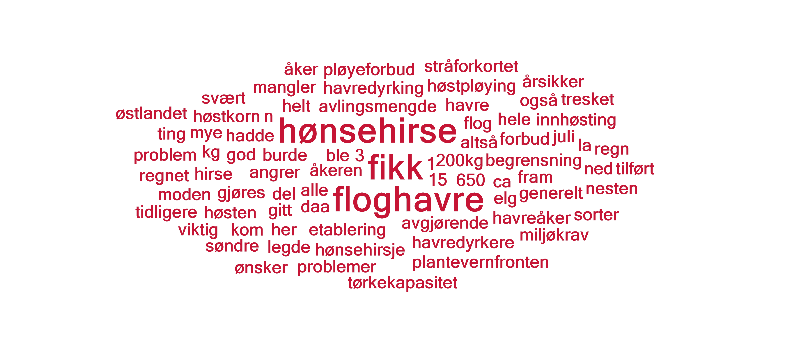
Havre-NM 2024 - Spørsmål om forgrøde, lønnsomhet og areal
Annen begrensning
(n = 16)

Slide 69
Havre-NM 2024 - Spørsmål om forgrøde, lønnsomhet og areal
Annen begrensning
Pløyeforbud om høsten.
Hønsehirse, Floghavre
Elg
Avlingsmengde er det avgjørende. Helt fram til 15.juli hadde jeg en havreåker som burde ha gitt 650 kg/daa. Nå fikk alle havredyrkere på søndre østlandet problemer med legde, men jeg angrer jo også på at åkeren ikke ble stråforkortet
Floghavre og hirse
Floghavre
Hønsehirsje og flog havre
TIlført N
Mangler tørkekapasitet
Hønsehirse
En svært viktig begrensning for havredyrking generelt er hønsehirse. Her må det gjøres ting på plantevernfronten.
Ønsker tidligere sorter for årsikker god etablering av høstkorn
Forbud mot høstpløying
det kom mye regn etter moden åker ,fikk problem med innhøsting
(n = 16)

Slide 70
Havre-NM 2024 - Spørsmål om forgrøde, lønnsomhet og areal
Annen begrensning
Miljøkrav.
Regnet la ned nesten hele åkeren, så jeg fikk tresket ca 1/3 del, altså 200kg/da
(n = 16)

Slide 71
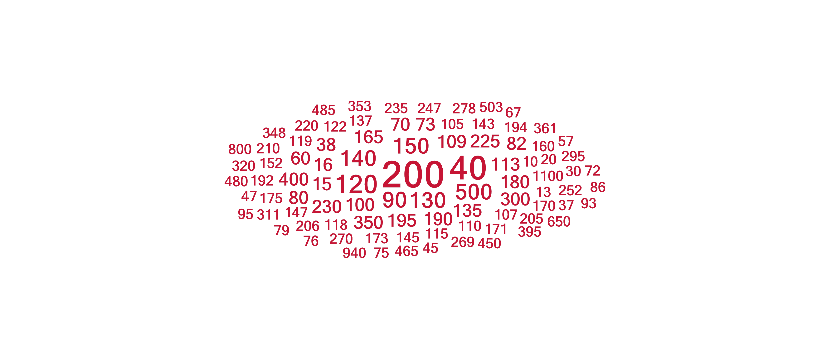
Havre-NM 2024 - Spørsmål om forgrøde, lønnsomhet og areal
57. Hvor mange dekar havre har du dyrket i 2024?
(n = 135)

